Slide 1
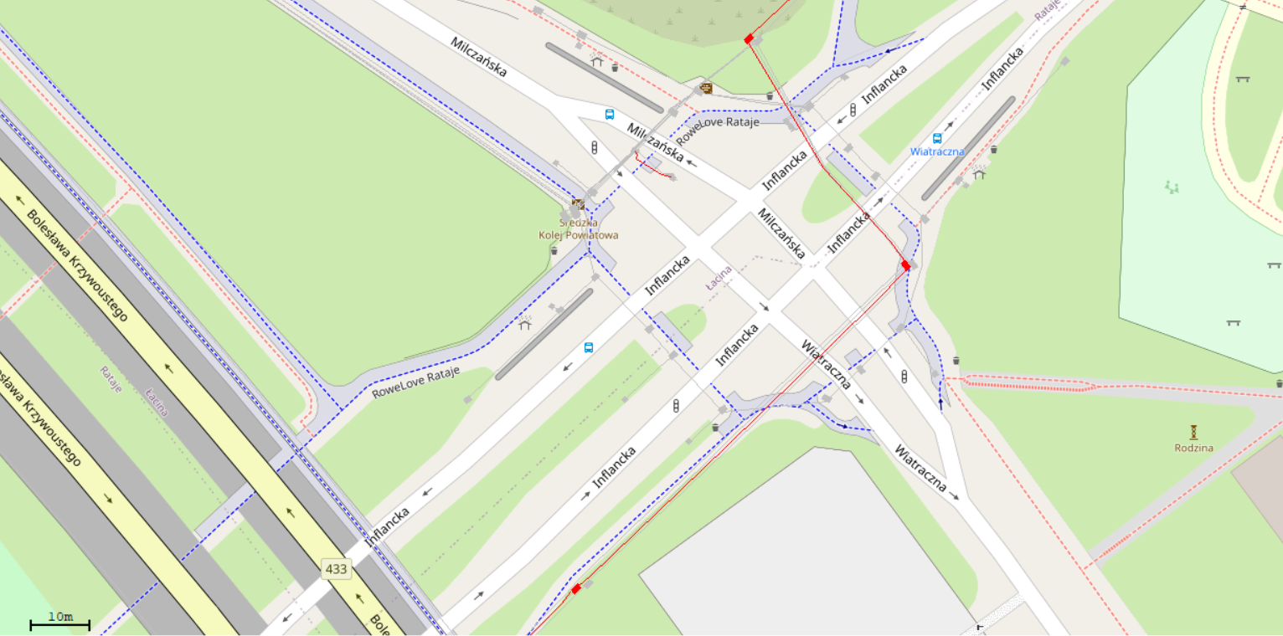
Istniejąca kanalizacja ZDM
Profil 4x110 +b 4x40
Istniejąca studnia ZDM
z zapasem a kablu 144j
OKT-124
Istniejąca kanalizacja WZKiB
Profil 2x110

Slide 2
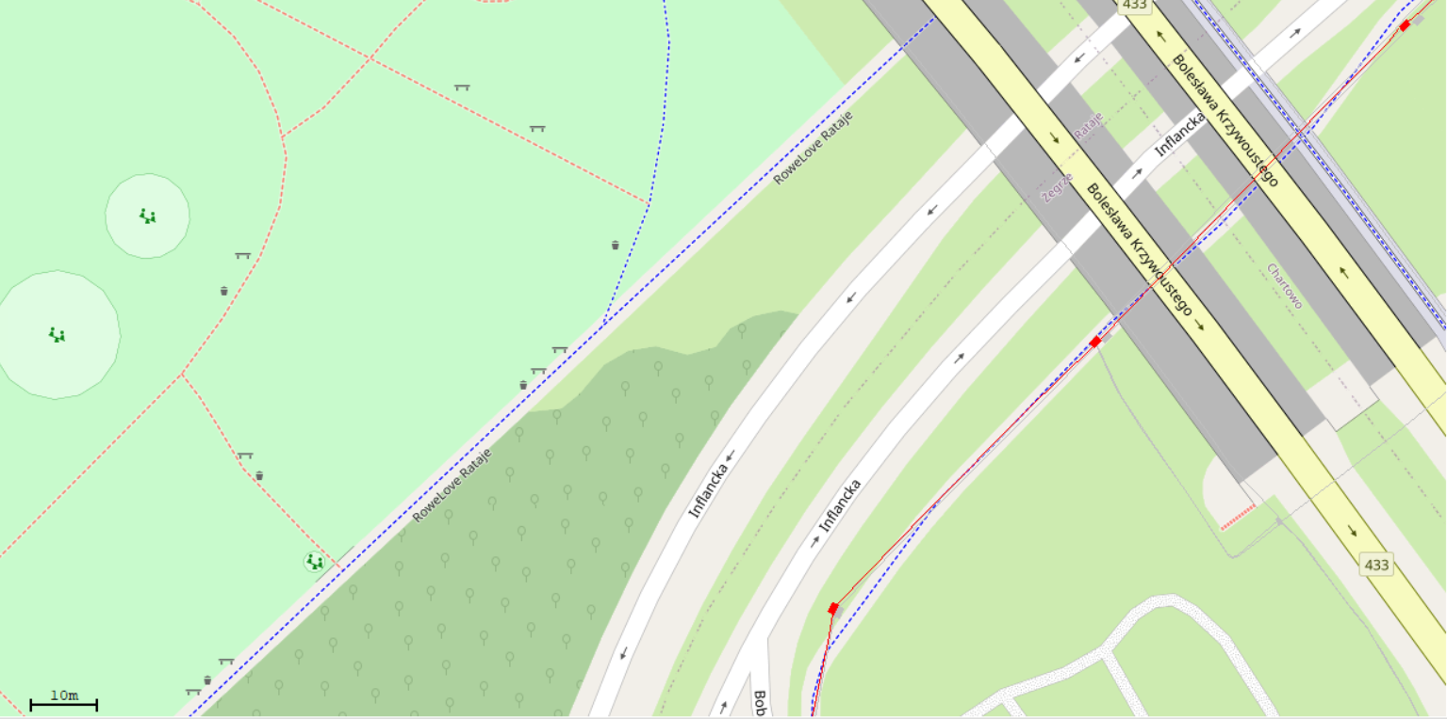
Istniejąca kanalizacja WZKiB
Profil 2x110

Slide 3
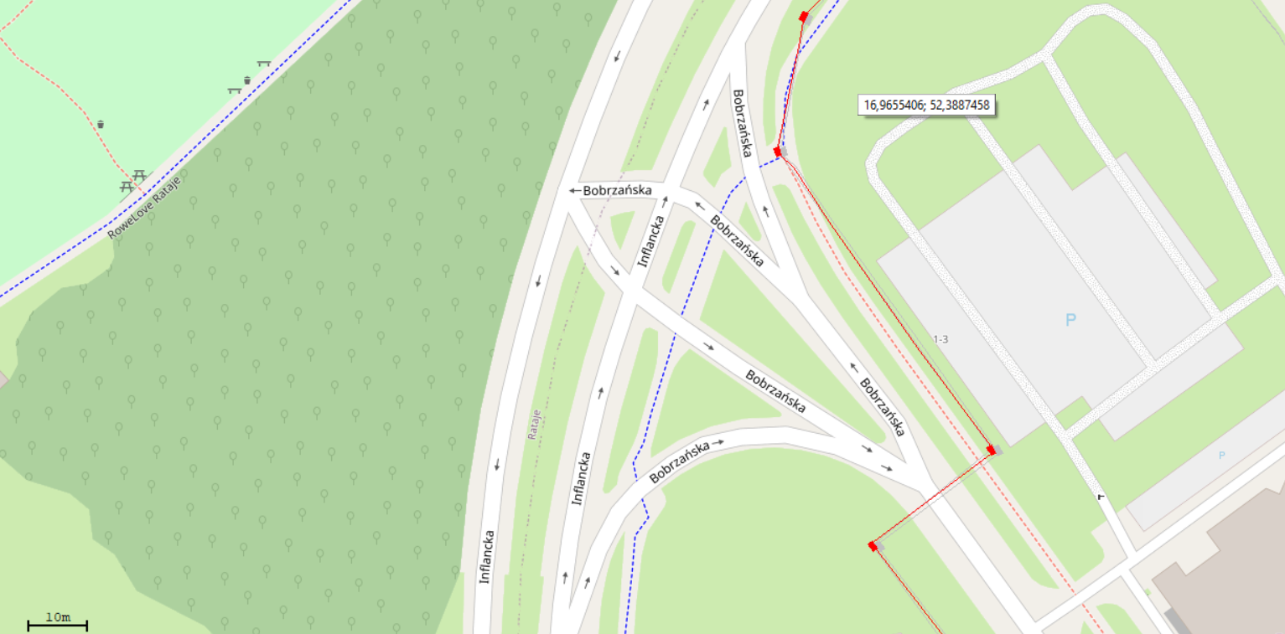
Istniejąca kanalizacja WZKiB
Profil 2x110

Slide 4
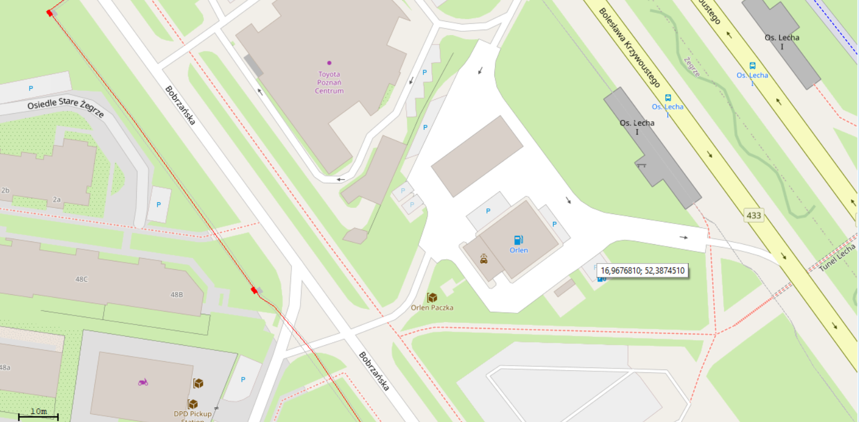
Istniejąca kanalizacja WZKiB
Profil 2x110

Slide 5
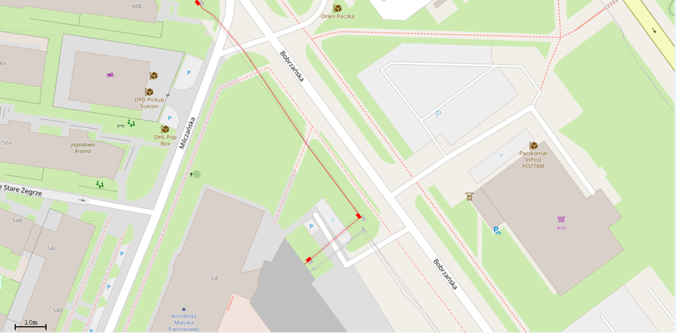
Istniejąca kanalizacja WZKiB
Profil 2x110
Budynek PSP
JRG 7 Bobrzańska 6

